Slide 1
UNIDADE 3
A MEDIUNIDADE E O MÉDIUM
AULA 15
Perda e suspensão da mediunidade
Notes:
TERCEIRA UNIDADE: A MEDIUNIDADE E O MÉDIUM
Capítulo 16 – Perda e Suspensão da Mediunidade

Slide 3
A faculdade mediúnica está sujeita
a intermitências e a suspensões temporárias ou mesmo a deixar
de se manifestar Therezinha Oliveira

Slide 4
Por que ocorre a
perda ou suspensão da mediunidade?
Notes:
4

Slide 5
Problemas físicos

Slide 6
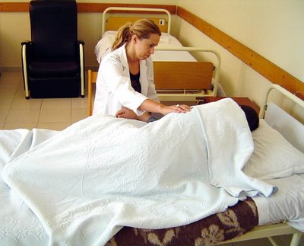
Desgaste ou problema
grave no organismo
Notes:
Já que a mediunidade está vinculada ao organismo

Slide 7
Nestes casos os bons Espíritos deixam de atuar para o organismo repousar
Notes:
Apesar da faculdade continuar existindo.

Slide 8
Os Espíritos inferiores não respeitam esses limites

Slide 9
O médium deve verificar
suas próprias condições de saúde e dosar sua atividade mediúnica Therezinha Oliveira

Slide 10
Programação
de trabalho

Slide 11
Por causa da tarefa programada para o médium
Notes:
Conhecemos trabalhadores que possuem mediunidade, mas esta fica suspensa para que possa exercer outras atividades: doutrinação, atendimento fraterno, passe etc.
“Os bons Espíritos podem reduzir ou modificar sua atuação através dele em diferentes fases.” Therezinha Oliveira, pág. 164

Slide 12
Estas interrupções ou alterações são diferentes de má vontade ou desinteresse do médium

Slide 13
Mau uso

Slide 14
A finalidade da mediunidade é o
aprendizado, o ensino, a ajuda ao próximo e o progresso espiritual

Slide 15
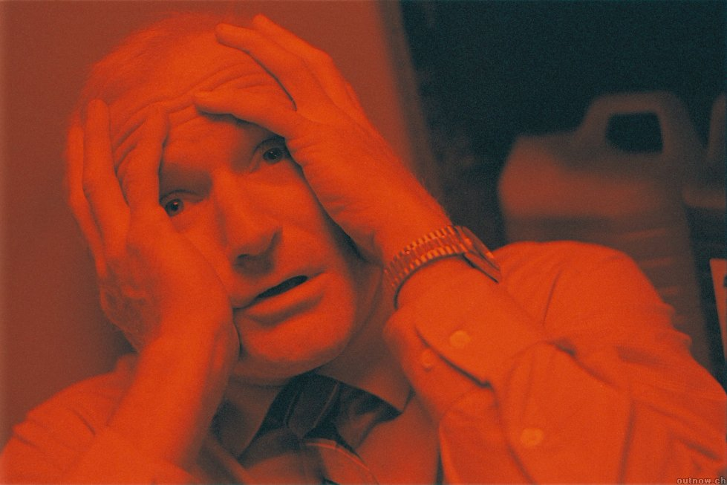
O mau uso com frivolidades, ganhos financeiros e egoísmo faz com que os bons Espíritos se afastem

Slide 16
Teste

Slide 17
Paciência

Slide 18
Perseverança na fé

Slide 19
Honestidade ao
não fingir comunicações

Slide 20
Meditar nos ensinos já recebidos, pois os Espíritos não querem que sejamos meros autômatos
Therezinha Oliveira

Slide 21
Lembrete
Quando os bons Espíritos afastam-se do médium não quer dizer que ele está a mercê dos Espíritos inferiores
Notes:
Mas se o médium insistir no mau procedimento, aí, sim, os Espíritos inferiores poderão ficar com o campo livre.

Slide 22
Lembrete
Muitas vezes as comunicações ostensivas cessam, mas as do pensamento, as fluídicas e morais continuam

Slide 23
Como proceder se perder ou tiver suspensa a mediunidade?
Notes:
23

Slide 24
Analisar como está
a sua saúde física

Slide 25
Evitar abusos que
sejam prejudiciais à saúde

Slide 26
Inquira a si mesmo de como tem utilizado a mediunidade, como tem se conduzido diante da vida

Slide 27
Os ensinamentos recebidos têm sido úteis a si? Ou somente aos outros?

Slide 28
Resignar-se, orar e buscar seguir uma conduta reta

Slide 29
Notes:
Capítulo 3 – Fases do treinamento mediúnico. Pág. 97 a 103
3. 3ª fase – Contato, pág. 97.
Semana 1 de 3

Slide 30
3ª FASE
CONTATO

Slide 31
Objetivo

Slide 32
Fase em que o guia mediúnico atua mais diretamente sobre o médium, estabelecendo-se entre eles uma interpenetração áurica Therezinha Oliveira

Slide 33
O exercício dessa fase representa uma experiência agradável Therezinha Oliveira

Slide 34
Como ocorre

Slide 35
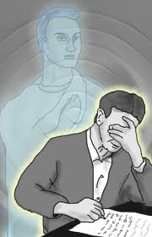
O guia mediúnico promove uma ligação áurica com o médium, quando solicitado pelo expositor

Slide 36
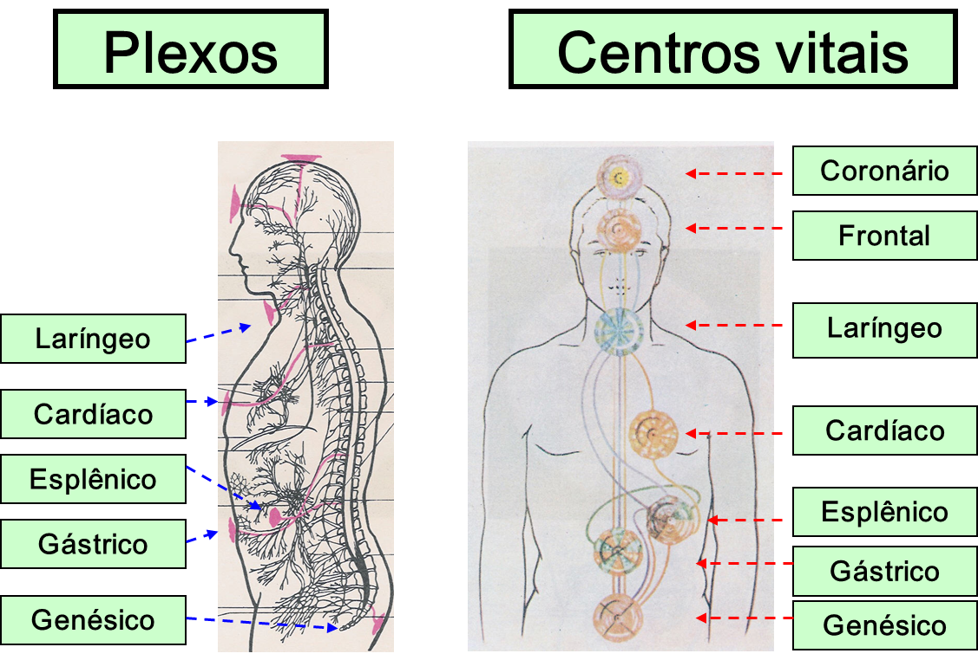
O guia mediúnico age indiretamente sobre os centros de força (períspirito)

Slide 37
O médium sentirá uma momentânea impressão de
que vai entrar em transe
Therezinha Oliveira

Slide 38
O guia mediúnico age diretamente sobre os plexos (corpo físico)

Slide 39
Causando sensações físicas, como repuxamentos, tremores, quenturas, pressões
Therezinha Oliveira

Slide 40
Quando tiver dúvidas, o médium pode pedir uma confirmação mental
Therezinha Oliveira

Slide 41
O que posso sentir?

Slide 42
As sensações, embora físicas, são mais intensas
e nítidas do que nas fases anteriores

Slide 43
Há relatos de participantes dizendo que os sintomas fora
do centro espírita aumentaram, mas isto é natural, é fruto do trabalho realizado

Slide 44
Impressões visuais desfocadas, contornos
Movimentos involuntários dos olhos
Audição se dilatando ou estampido nos ouvidos

Slide 45
Formigamento ou choque nos braços, correndo dos ombros até as mãos

Slide 46
Mãos inchando
Vazio no estômago
Garganta engasgada
Toques
Distanciamento do corpo

Slide 47
Corpo inchar por causa da expansão perispiritual (ballonnement)

Slide 48
PREPARANDO-SE
PARA O EXERCÍCIO
Notes:
Capítulo 3 – Fases do Treinamento Mediúnico
Roteiro contido no item 3.4 Modelo para conduzir a fase. Páginas 99 a 101.
Ver material de apoio.

Slide 49
BIBLIOGRAFIA
Kardec, Allan: O Livro dos Médiuns, 2ª parte, cap. 14, item 167.
Kardec, Allan: Obras Póstuma, 1ª parte, A Segunda Vista.
Luiz, André: Mecanismos da Mediunidade, cap. 26.
Oliveira, Therezinha: Mediunidade. 15.ed.Campinas, SP: Allan Kardec, 2013.
Nilson, Teddy e Oliveira, Therezinha: Orientação Mediúnica. Campinas, SP: Centro Espírita “Allan Kardec” - Dep. Editorial, 2001.
Miranda, Hermínio C.: Diversidade dos Carismas, vol. I, cap. 8.
Fortaleza, janeiro de 2014

